Slide 1
TRUNG TÂM CÔNG NGHỆ PHẦN MỀM ĐẠI HỌC CẦN THƠ
Bước 7: Thu lệ phí cho sinh viên

Slide 2
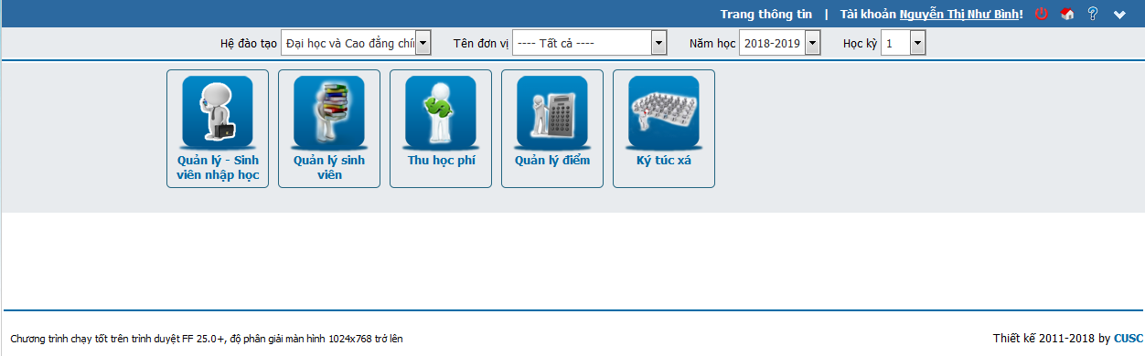
Cán bộ thu lệ phí đăng nhập, chọn phân hệ sinh viên nhập học

Slide 3
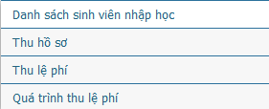
Chọn chức năng Thu lệ phí

Slide 4
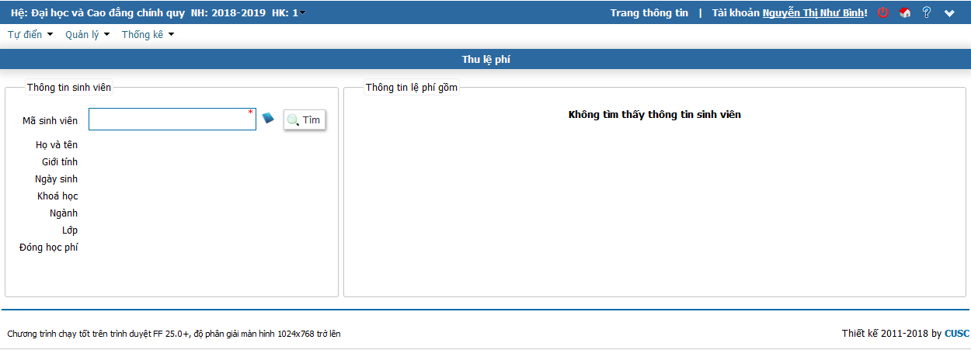
Giao diện của phần thu lệ phí

Slide 5
Nhập mã sinh viên cần thu lệ phí

Slide 6
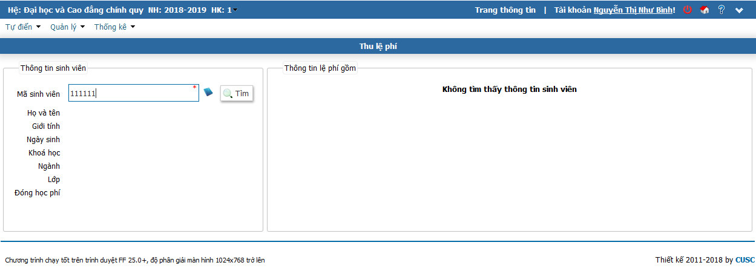
Nhấn nút Tìm

Slide 7
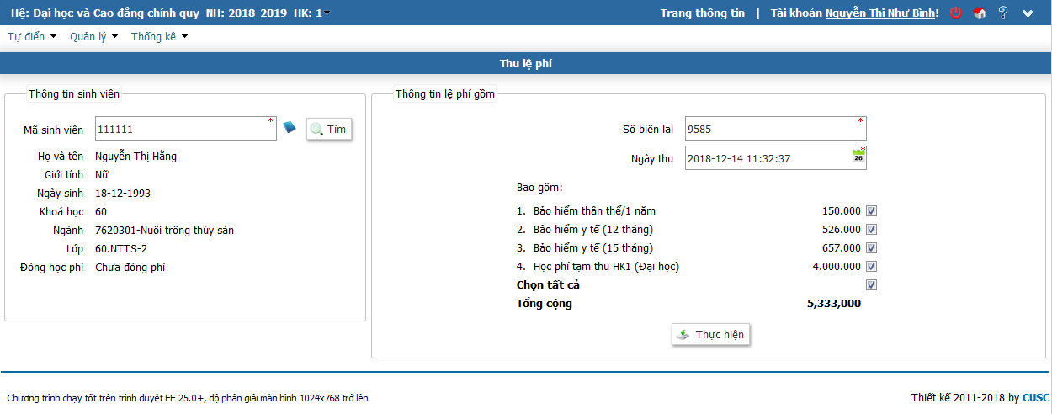
Đánh dấu những loại phí sẽ thu

Slide 8

Nhấn nút thực hiện để in

Slide 9
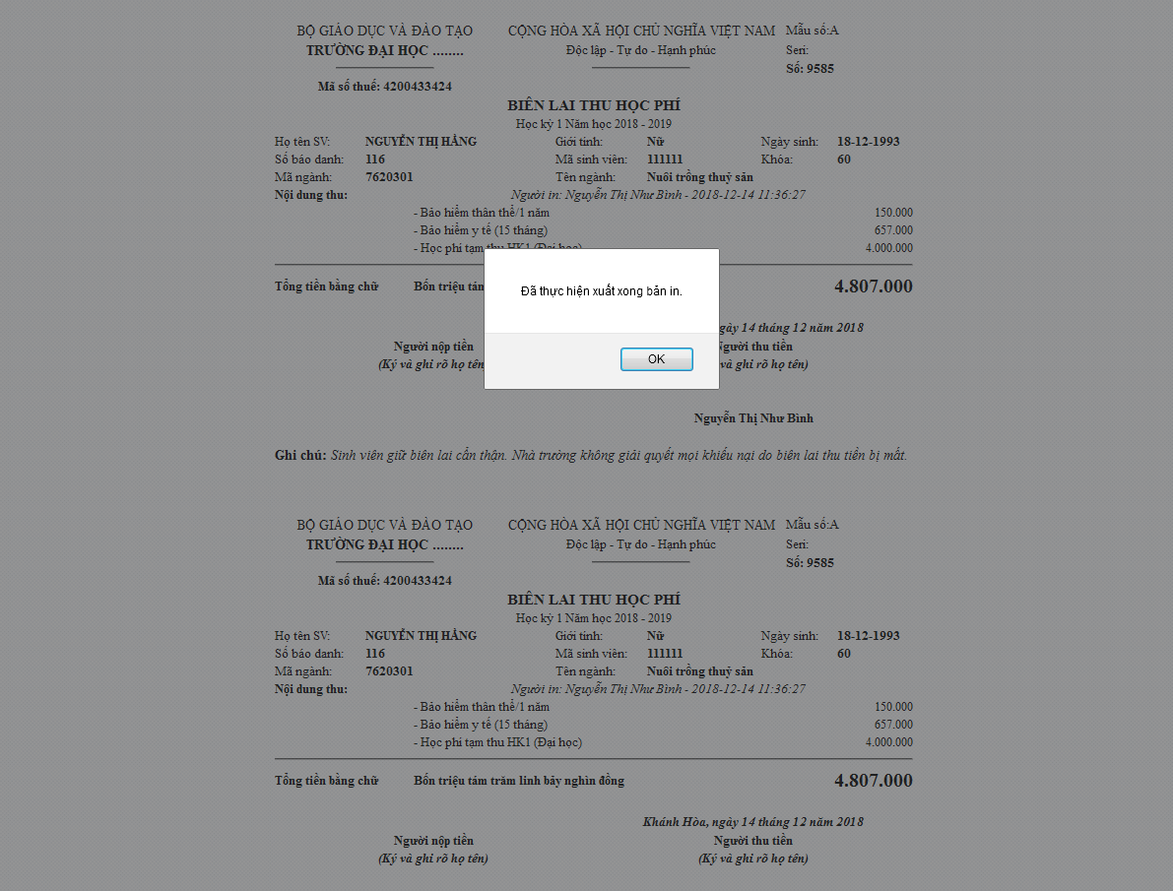
Trang in thể hiện

Slide 10
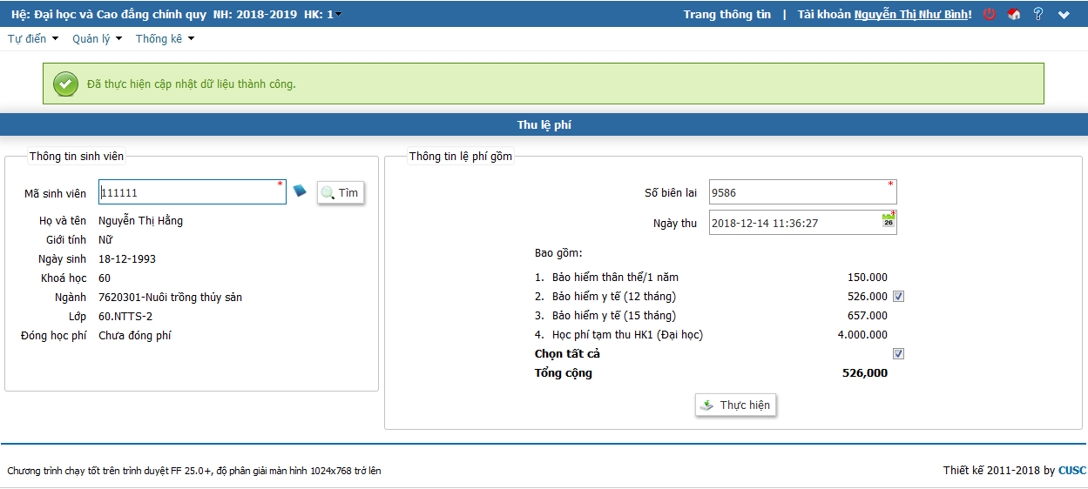
Thông báo thu phí thành công

Slide 11
Thu lệ phí sinh viên thành công

